Slide 1
트레이드
Trade

Slide 2

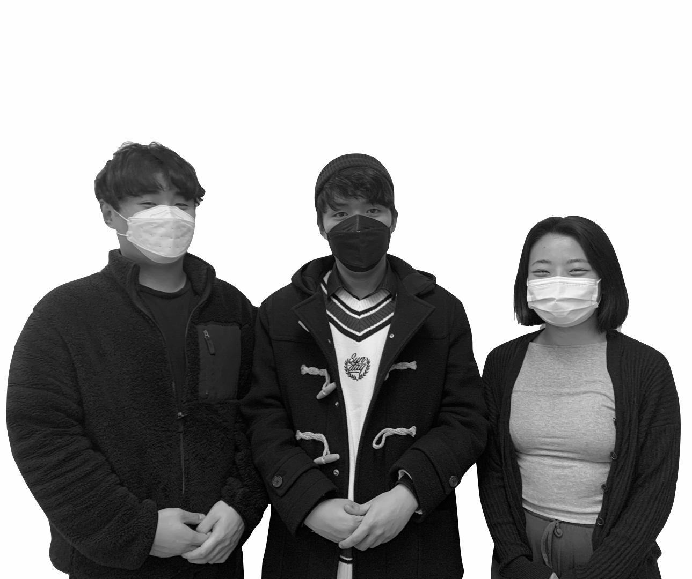
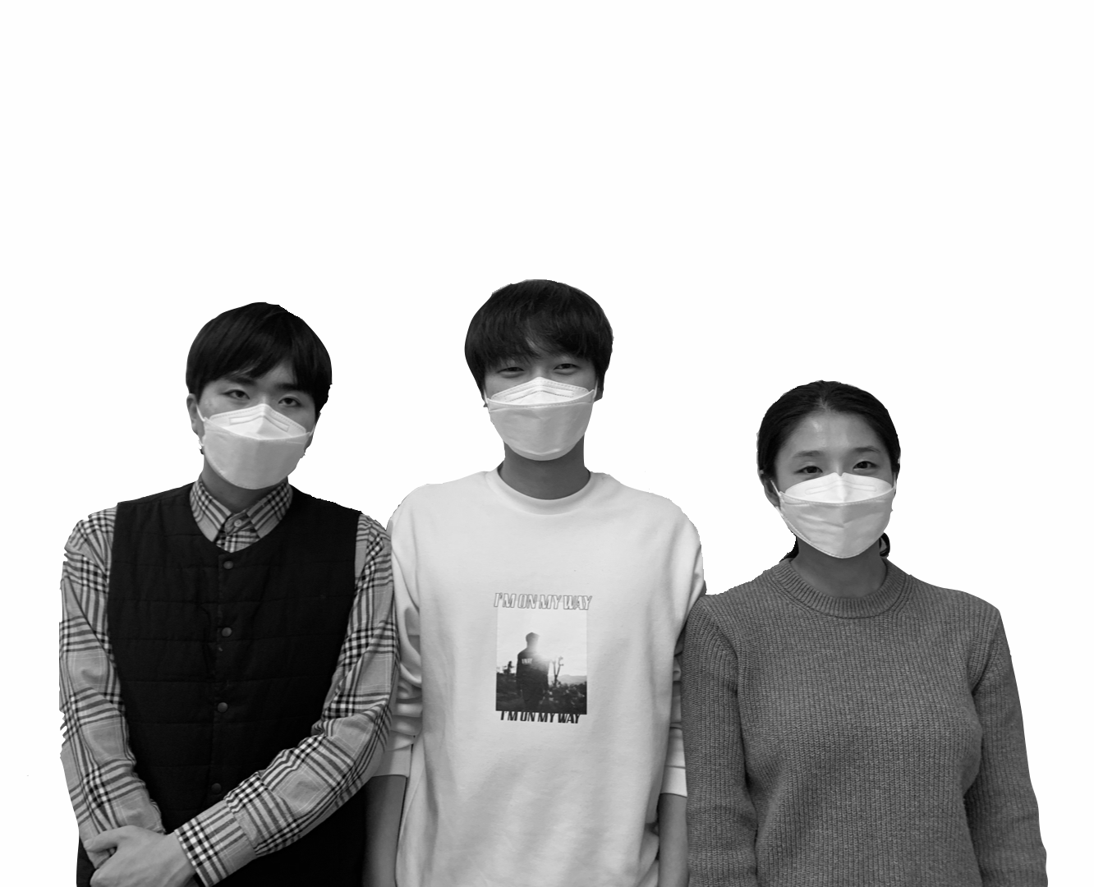
팀원 소개
조장
주기준 임교영 이아림 진영웅 주희민 이예주

Slide 3


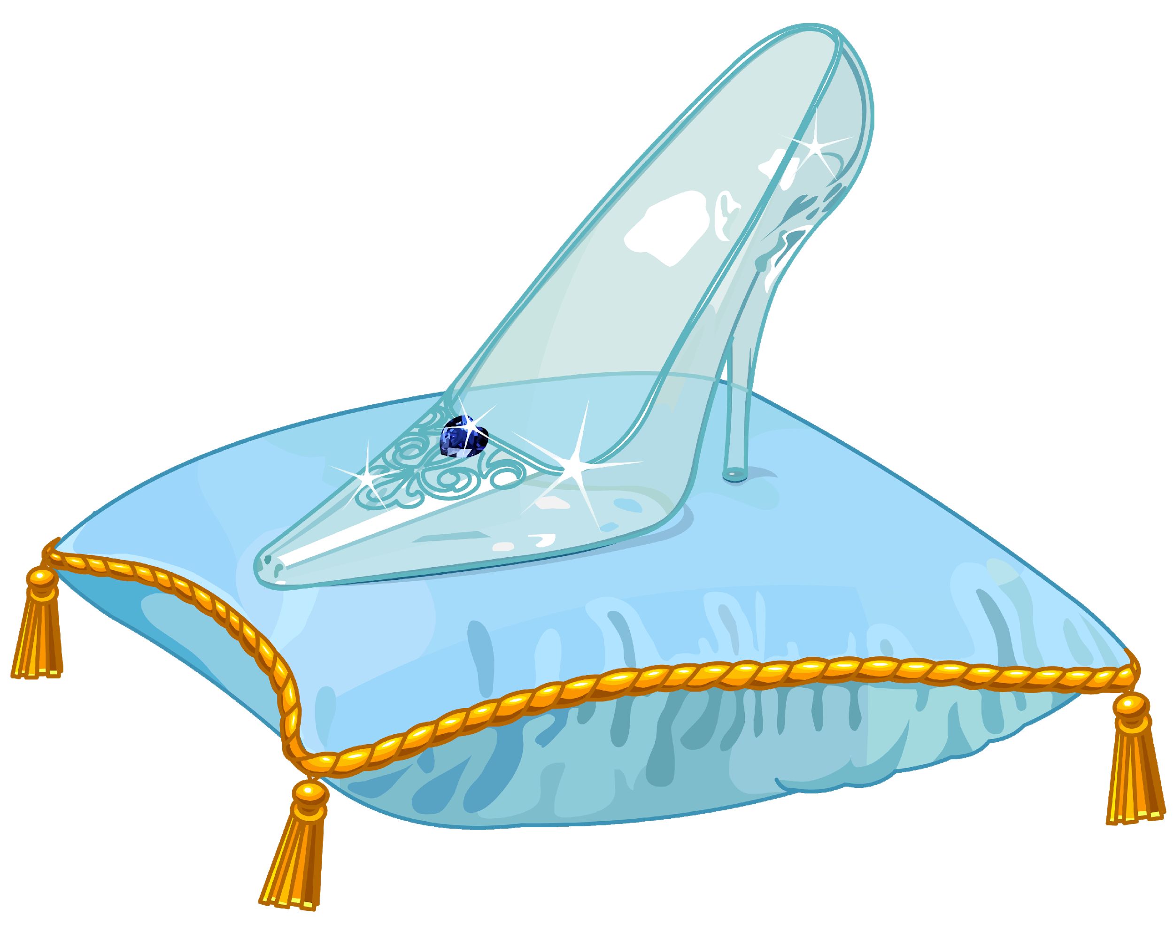
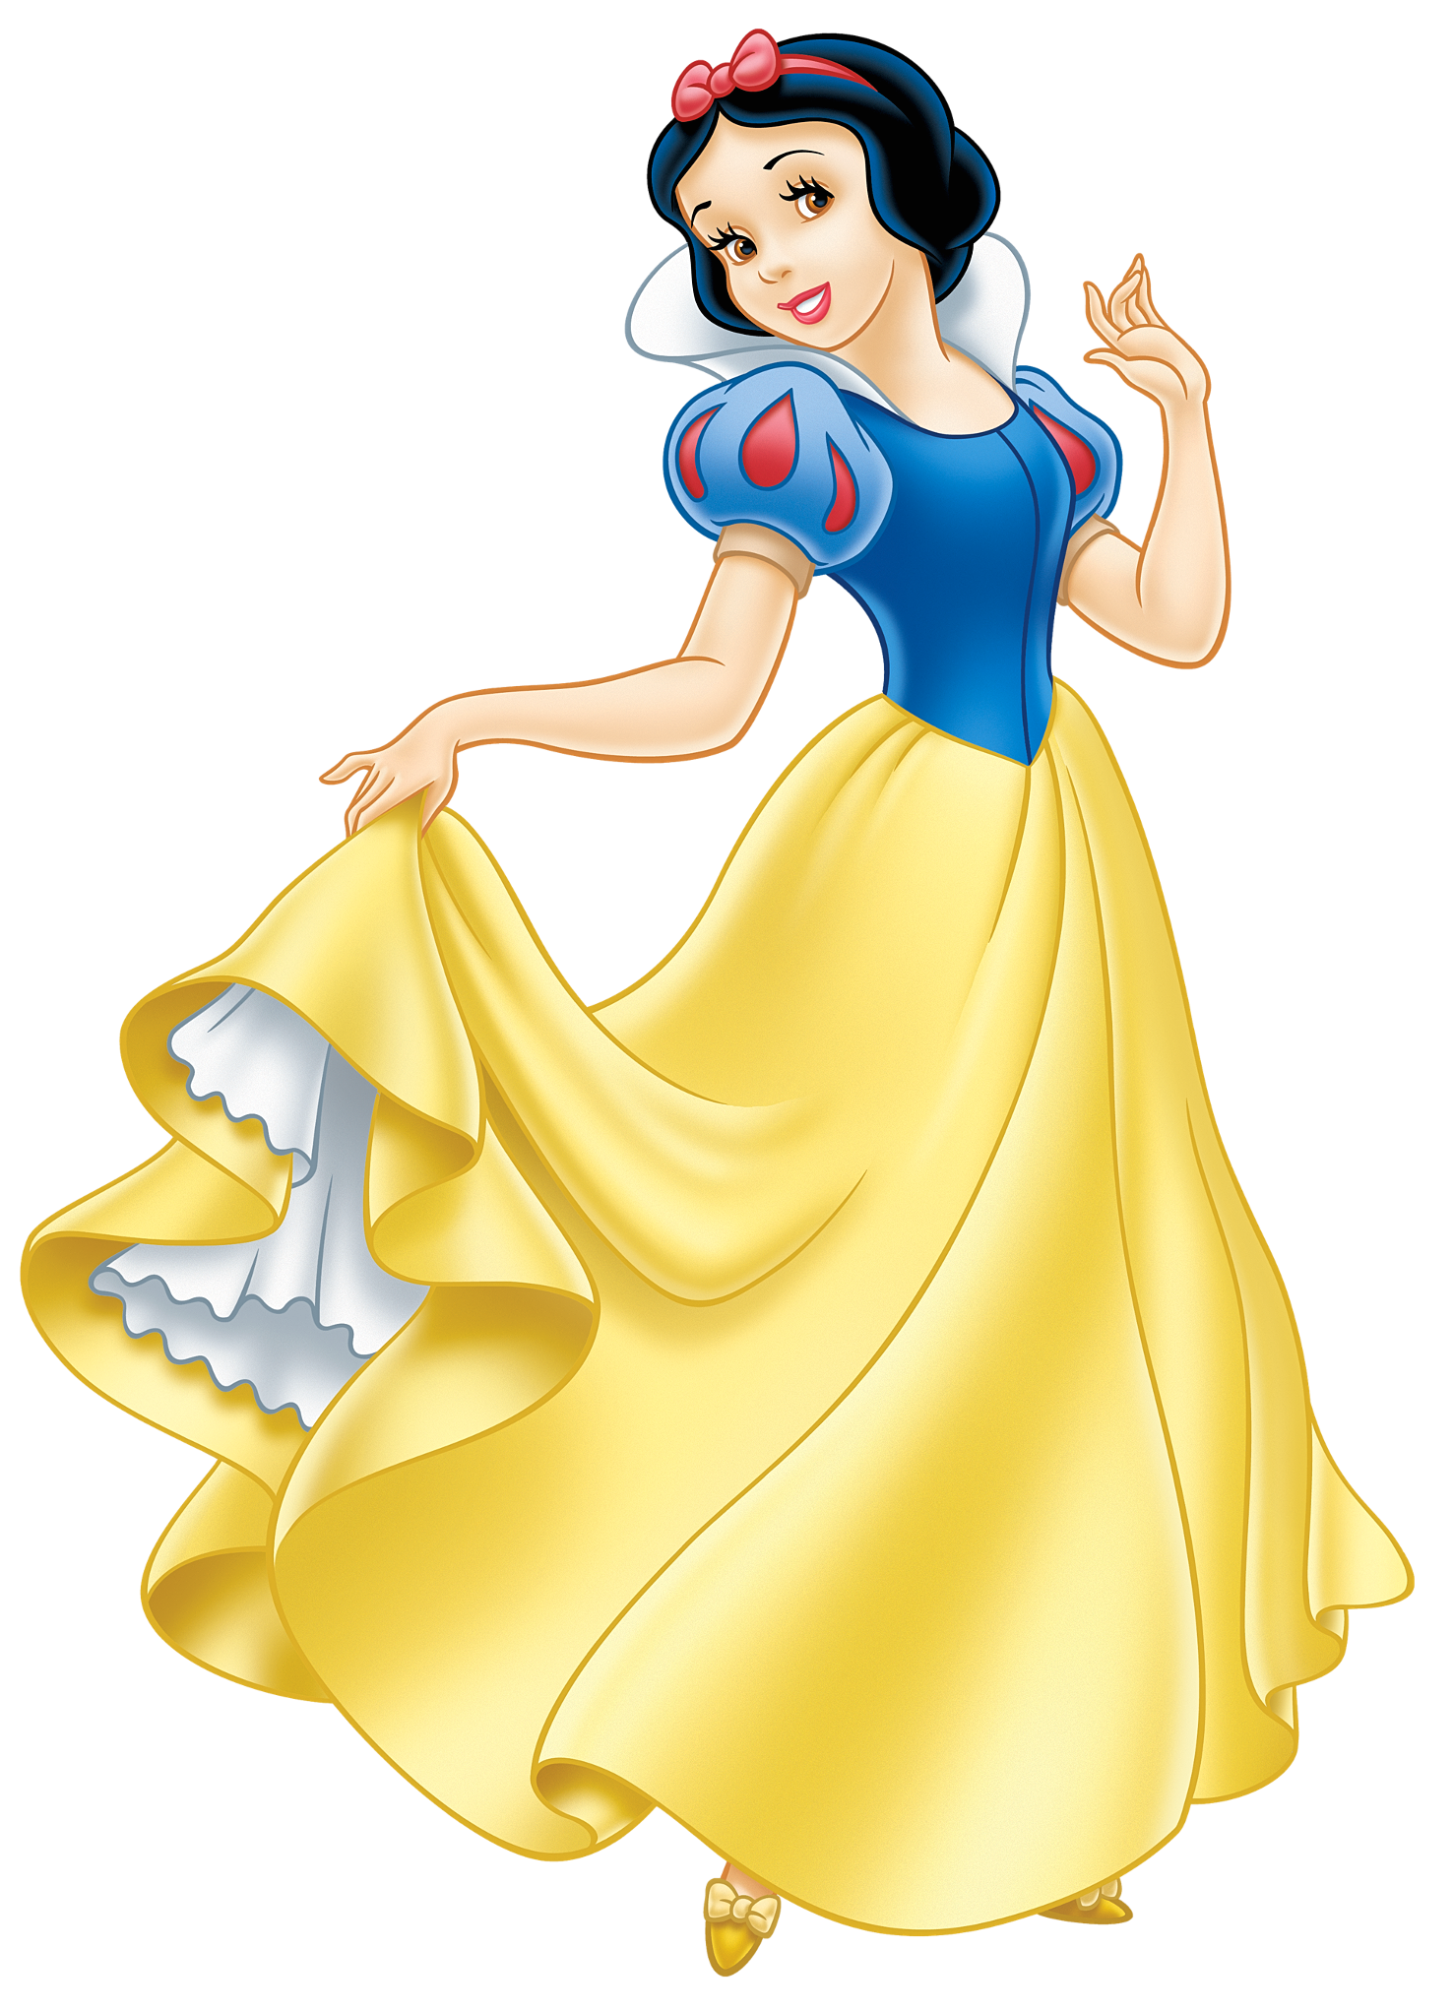

소개
뿔뿔이 흩어진 동화 속 조각
주인공들이 모여 가지고 있는 조각 트레이드
캐릭터에 맞는 조각 4개 전부를 모으면 승리 !

Slide 4
컨셉
플레이어가 동화 속 주인공이 되어 각자의 조각 모으기
단순한 규칙 + 가벼운 카드 구성
정체 숨기고 진행 -> 치열한 심리전과 두뇌 플레이

Slide 5
카드 구성
속성
캐릭터
 | 마녀 | 악당 | 음식 | 조력 | 도구 | 마법
신데렐라 |  | 계모와 새언니 |  | 요정 | 유리구두 | 호박마차
백설공주 | 사악한마녀 |  | 독사과 | 난쟁이 |  | 거울
인어공주 | 바다마녀 |  | 물약 |  | 배 | 물거품
잭 |  | 거인 | 콩 |  | 도끼 | 황금알
콩쥐 |  | 계모와 팥쥐 |  | 두꺼비/소 | 장독대
헨젤 | 숲속마녀 |  | 과자집/빵조각 | 그레텔
조각

Slide 6
카드 구성
캐릭터 (정체) 카드 6장 / 조각 카드 24장, 총 30장
 | 마녀 | 악당 | 음식 | 조력 | 도구 | 마법
신데렐라 |  | 계모와 새언니 |  | 요정 | 유리구두 | 호박마차
백설공주 | 사악한마녀 |  | 독사과 | 난쟁이 |  | 거울
인어공주 | 바다마녀 |  | 물약 |  | 배 | 물거품
잭 |  | 거인 | 콩 |  | 도끼 | 황금알
콩쥐 |  | 계모와 팥쥐 |  | 두꺼비/소 | 장독대
헨젤 | 숲속마녀 |  | 과자집/빵조각 | 그레텔

Slide 7
준비
플레이어 각자 한 장의 캐릭터 카드를 받고 확인한다.
확인한 캐릭터 카드는 상대방에게 보이지 않도록 뒤집어 놓는다.
섞인 아이템 카드를 4장씩 모든 플레이어가 나눠가진다.
*만약 처음 받은 4장의 카드가 승리 규칙에 부합할 경우 게임을 처음부터 다시 시작한다.
먼저 게임을 시작할 플레이어를 자유롭게 정한 뒤 게임을 시작한다.

Slide 8
게임 방법
시작플레이어를 정해 시계 방향으로 게임을 진행한다.
자신의 차례가 되면 상대 플레이어 한명을 지목하여 “거래” 혹은 “캐릭터 맞추기”를 할 수 있다.
”거래”시, 상대방이 자신이 질문한 분류의 조각카드를 가지고 있으면 교환할 수 있고, 없다면 자신의 카드 2장을 공개해야 한다.
“캐릭터 맞추기”는 상대방의 캐릭터가 무엇인지 확신이 들었을 때, 상대방 캐릭터를 물어볼 수 있다. 만약 그 캐릭터가 맞으면 상대방의 카드 전부를 가져와 원하는 카드를 4장을 취하고 나머지 카드를 돌려줄 수 있다.

Slide 9


게임 진행
속성 조각 거래
Trade !
B <악당> 카드와
A 카드 Trade
< 악당 > 있어?
Yes
A 차례
B
fail !
A 카드 중 2장 전체 공개
No
* 모든 카드는 자신이 주고 싶은 / 보여주고 싶은 카드 내민다.

Slide 10
게임 진행
캐릭터 맞추기
들통났다 !
들통난 B는 A에게 카드 전체 제공
→ A는 모인 8개의 카드 중 원하는 카드 4장 선택 → 남은 카드 4장 B에게 주기
Yes
너 < 신데렐라 >지?
Yeah !
No
A 차례
B
맞추지 못한 A는 B에게 카드 전체 제공
→ B는 모인 8개의 카드 중 원하는 카드 4장 선택
→ 남은 카드 4장 A에게 주기
* 정체가 들통 난 플레이어에게 [정체 밝히기] 질문을 할 수 없다.

Slide 11

게임 진행
승리 기준
안녕 !
난 <신데렐라>야
A
자신의 조각 4개를 모두 모으면 승리 !
(승리선언은 자신의 차례에만 가능.)

Slide 12
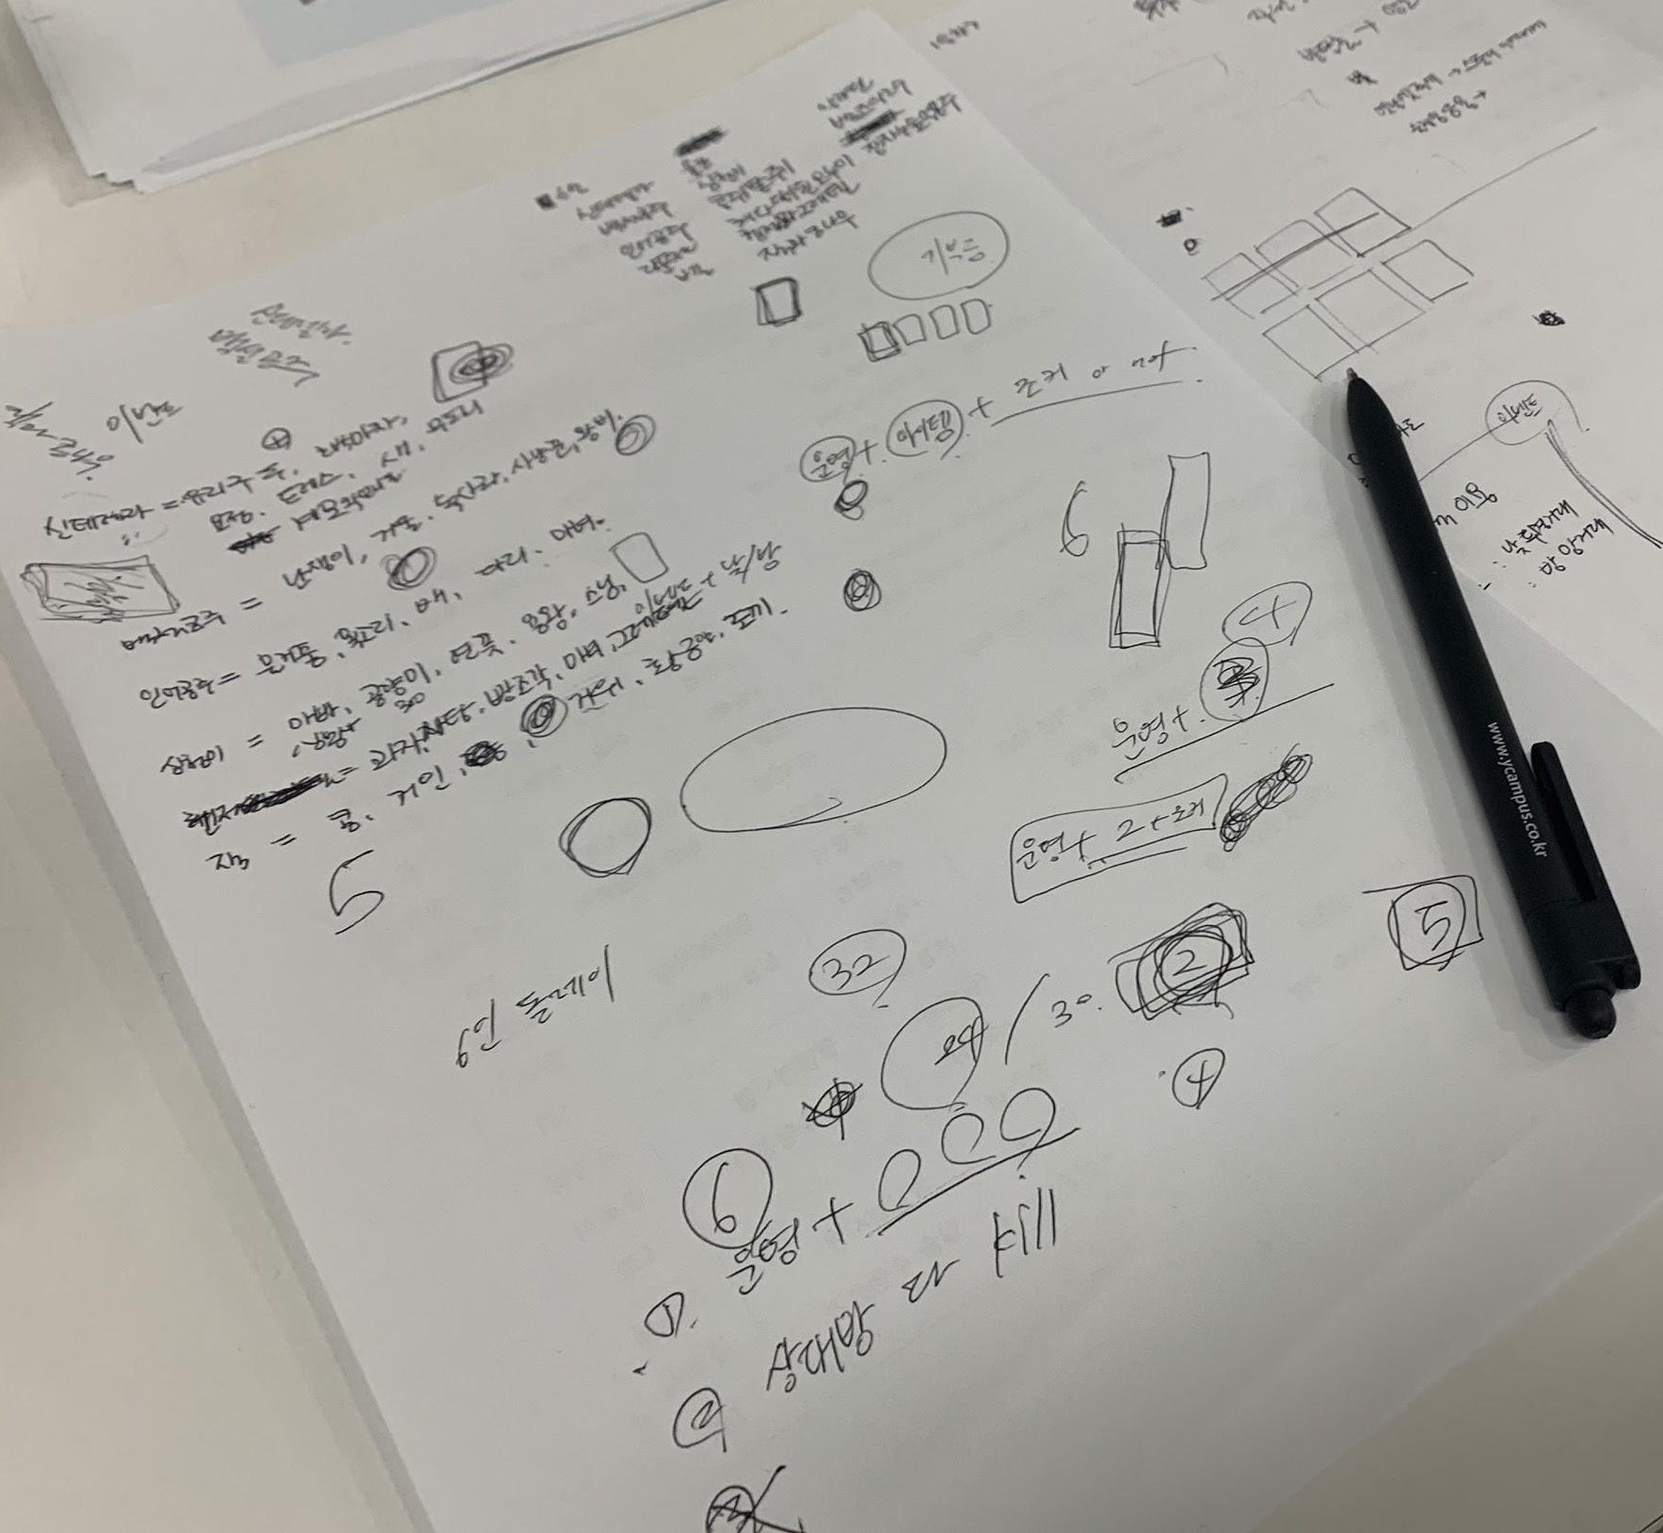
제작 과정
(Ver.01)
캐릭터 선정 및 각자의 조각에 관한 아이디어 제안.
캐릭터, 조각, 이벤트 카드를 이용하여 턴제 게임 진행.
플레이 시간 초과 및 이벤트 카드 유효성 문제 발생.

Slide 13
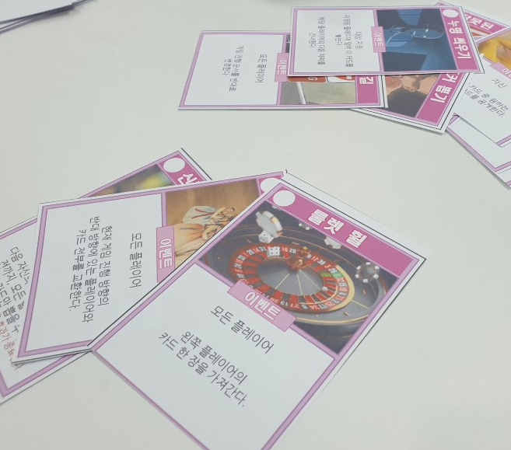
제작 과정
(Ver.02)
*Ver.01 피드백 : 이벤트카드 삭제
카테고리가 활용 안됨.
게임플레이 시간이 더 늘어남.
게임 내 추리 요소 비활성.
이벤트 카드가 삭제되서 상대 카드 유추 불가.
공격이 없고, 자신의 카드 완성에만 집중됨.

Slide 14
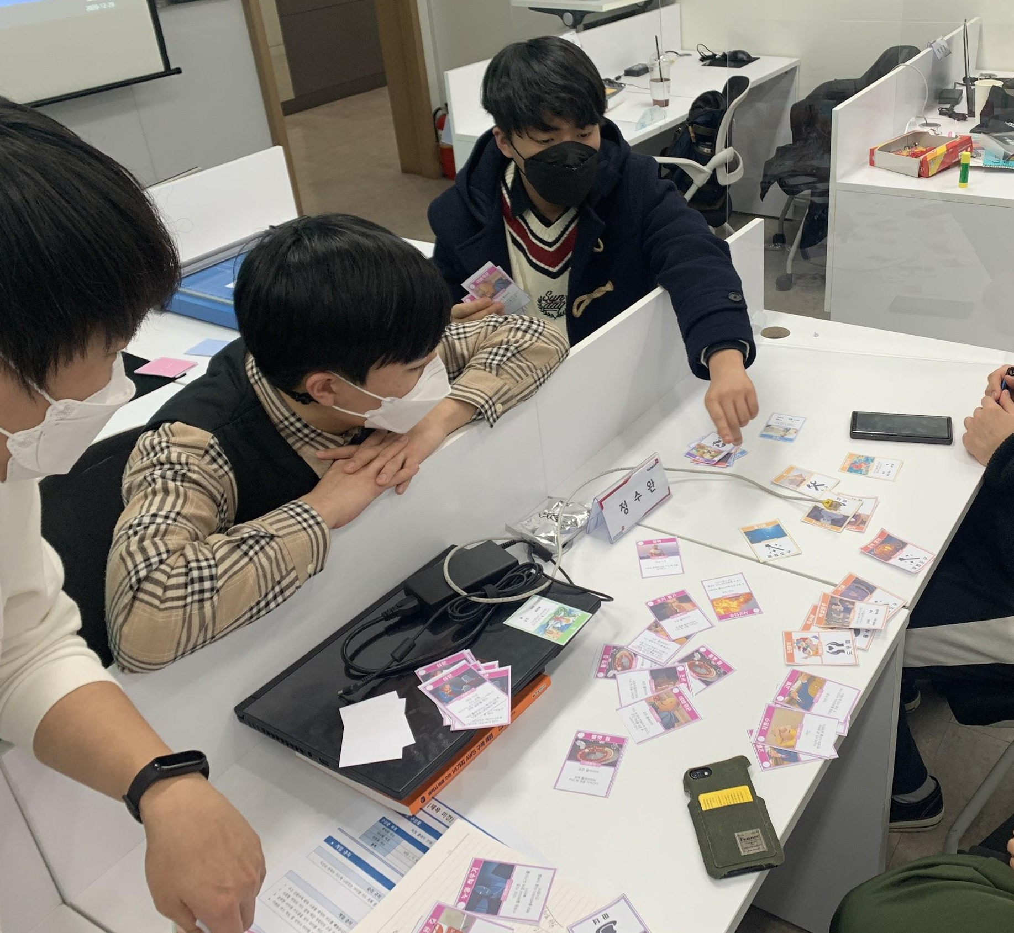
제작 과정
(Ver.03)
상대캐릭터를 유추하는 방법 추가.
상대카드 유추하여 위험 부담이 높은 공격 방식 추가.
4인 게임 진행시 규칙 상세화.

Slide 15
소감
주기준
간단한 보드게임을 만드는 일도 많은 아이디어와 시행착오를 겪어야 된다는 것을 알게 되었다. 또한, 게임을 제작할 때 구체적인 생각을 전달해야 하고 플레이어들이 쉽게 이해하고 즐길 수 있게 기획 제작하는게 중요한 것 같다.
임교영
보드게임 프로토타이핑을 직접 하면서 팀원들과 의견을 조율해 나가는 과정이 흥미로웠다. 게임의 컨셉과 방향성을 정하고 플레이타임에 기반해 규칙을 정리하는 과정이 의미가 있었던 것 같다. 게임을 만드는 것처럼 프리 프로덕션 단계를 한번 더 경험할 수 있어 의미 있는 프로젝트라고 느꼈다.
이아림
다양하게 고려하고 논리를 구성해도 허점이 많이 발견된다. 반복적으로 실행해보니 탁상공론의 한계를 느꼈다.
게임의 최종 목적과 메인 활용 부분을 시작부터 정하는 게 중요하다. 명확하고 단순하게 정해 놓지 않으면 처음 의도와 다른 게임이 되어간다.

Slide 16
소감
진영웅
페이퍼 프로토타입이라는 수업을 들으면서 보드게임을 만드는 것을 처음 해보았는데 보드게임 하나에도 많은 아이디어와 수많은 의견들이 나뉘는구나를 느꼈다. 보드게임을 만들면서 내가 미처 생각하지 못하고 구상하지 못했던 아이디어를 기획하고 실행하는 모습을 보고 내가 창의성이 많이 떨어진다는 것을 느꼈다. 짧은 시간 이였지만 보고 배울 점이 많아 되게 알찼던 팀 프로젝트였던 것 같다.
주희민
‘컨텐츠’라는 것을 처음 만들어 보게 되었는데 사람들이 즐길 수 있는 것들을 만들고, 자신이 만든 것을 자신이 즐길 수 있다는 것에 색다른 느낌을 받는 신선한 경험이었습니다
이예주
최초 컨셉을 정하는건 빠르게 진행되었으나, 상세한 규칙 등을 정하는 부분에서는 머리 속으로 생각하는 것 보다는 플레이를 반복하면서 문제점을 바로 찾아서 수정해나가는게 빠른 문제해결에 도움이 되었던 것 같습니다.
재미있었습니다!

